Slide 1
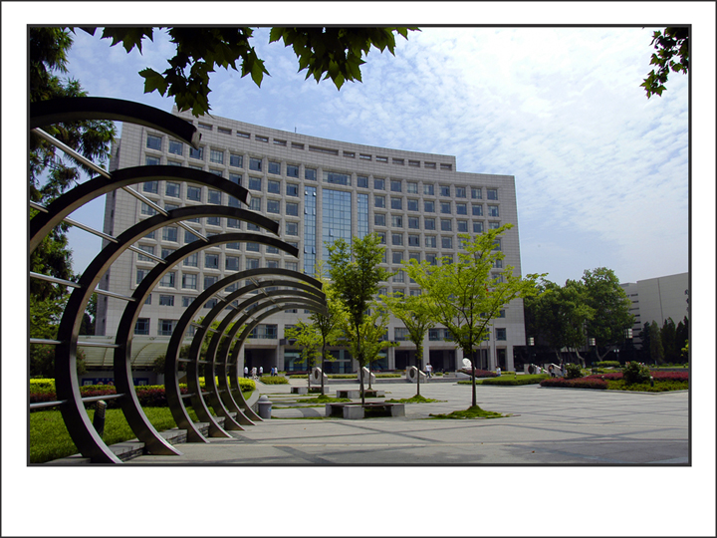
编程现场上下文深度感知的
代码行推荐
南京航空航天大学
汇报人：包盼盼
导 师：陶传奇

Slide 2
目录
一
研究背景
二
研究框架
三
研究内容
四
结论和展望

Slide 3
研发计划项目南航部分框架

Slide 4
研究背景-相关研究
代码搜索一直以来都是比较受关注的研究问题。比较具有代表性的工作有，Hill等人先后提出基于词组概念的搜索技术,以及一种基于查询扩展的代码搜索方法,该方法利用了词的共现关系。
计算机自动生成代码是近年来软件工程的研究热点之一，常用的模型有N-gram模型、神经网络以及深度学习模型。比如，Mou等人提出使用RNN 编码—解码模型来从自然语言输入中获取用户企图，进而生成用户想要的代码。
有关代码推荐的研究很多，这是因为代码重用能够提高开发人员工作效率，具有很大的实用价值。一般主要关注代码段或者API的推荐，具有代表性的工作有Jiang 等人利用信息检索和有监督学习推荐代码片段，引入机器学习之后，有检索的代码段推荐效果比简单的文本匹配更好。Gu等人针对用户输入的自然语言查询，推荐实现查询功能所需的API序列，不仅帮助开发人员找到合适的API，还帮助他们正确的使用API。

Slide 5
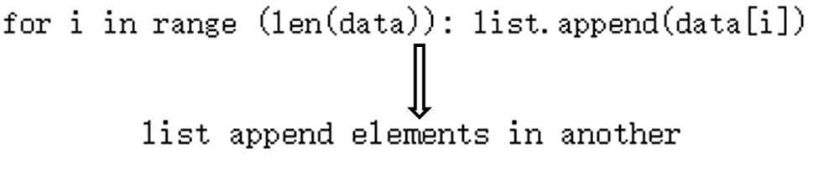
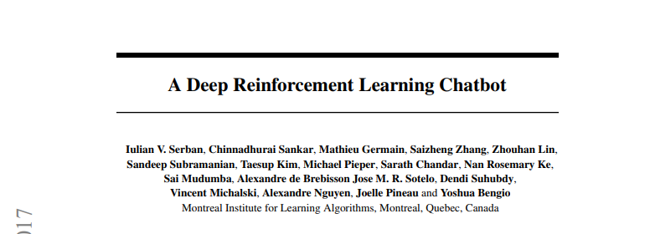
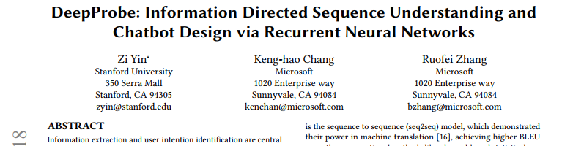
研究背景-启发
相似性
自然语言：单词通过语法组合成句子；
编程语言：关键字、变量名通过特定的语法规则编程为程序语句；
深度学习在自然语言中应用的成功
[1]Serban I V , Sankar C , Germain M , et al. A Deep Reinforcement Learning Chatbot (Short Version)[J]. 2018.
[2]Yin Z , Chang K , Zhang R . DeepProbe: Information Directed Sequence Understanding and Chatbot Design via Recurrent Neural Networks[J]. 2017.

Slide 6
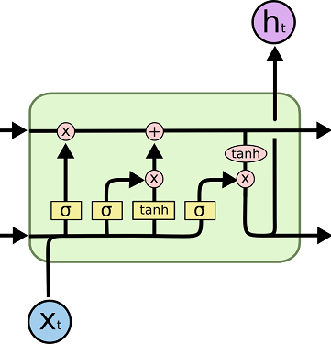
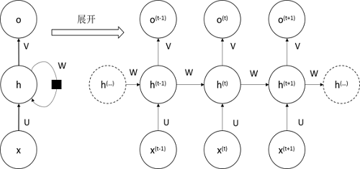
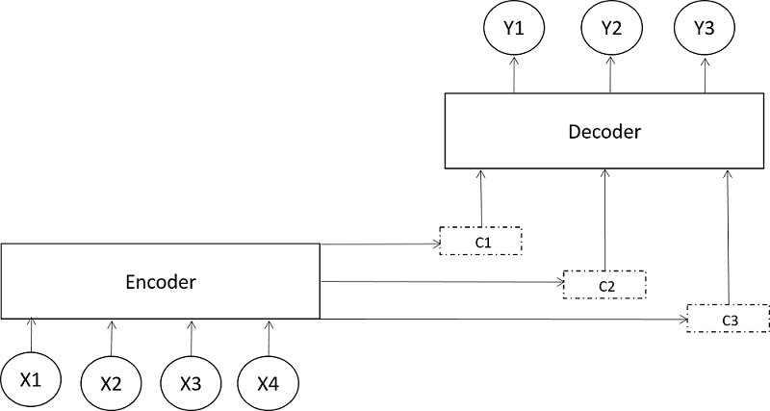
研究背景-模型基础
RNN模型
LSTM结构
RNN Encoder-Decoder模型

Slide 7
汇报内容
一
研究背景
二
研究框架
三
研究内容
四
结论和展望

Slide 8
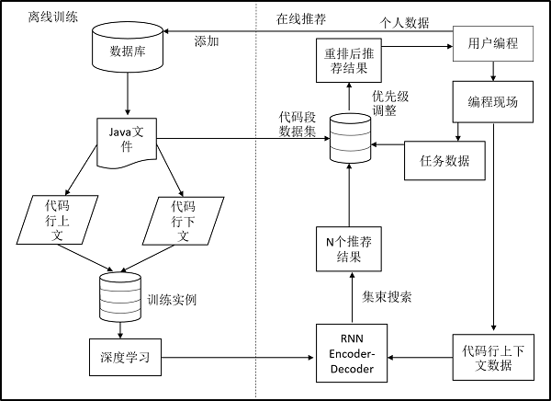
总体框架
方法总体流程图

Slide 9
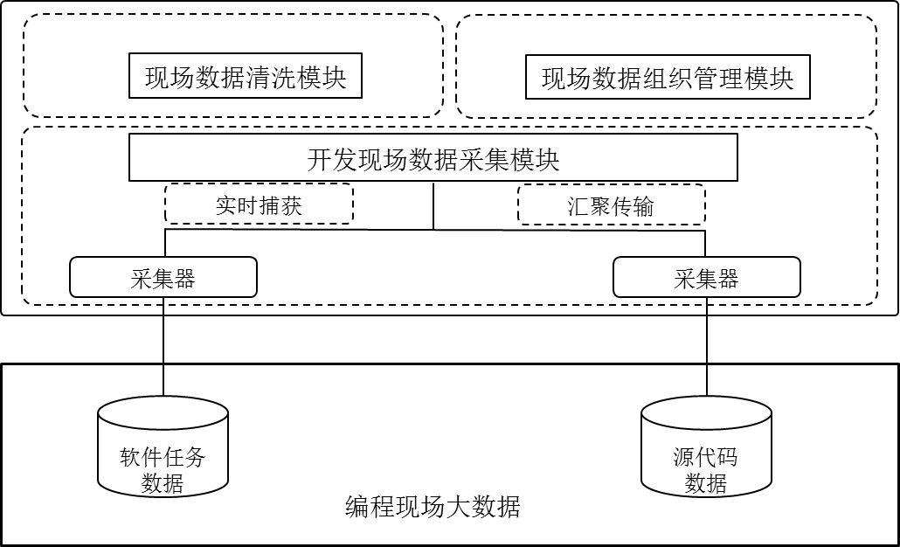
数据处理框架
编程现场数据处理模块结构图

Slide 10
目录
一
研究背景
二
研究框架
三
研究内容
四
结论和展望

Slide 11
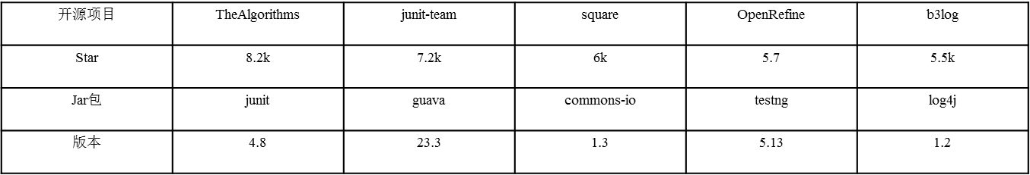
研究内容-数据收集和处理
数据收集：
在开源软件项目托管平台GitHub收集了质量比较高的400个开源项目；
收集了80个最常用的Java的jar包。
480个项目以方法为单位进行切分，并删除代码行少于5行以及不具有独立功能的方法（比如main方法）之后, 方法块总数为38w左右, 包含的代码行数大约为480w行左右. 这个数量级的数据, 我们认为在考虑到Java代码行的复杂性和多样性的情况下, 作为训练数据来说也是足够的。
开源中国作为合作单位给我们提供了2140个项目，共计327000个类。

Slide 12
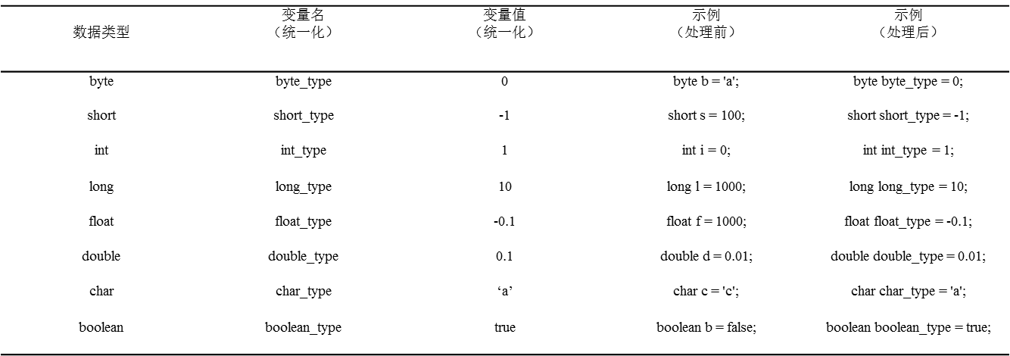
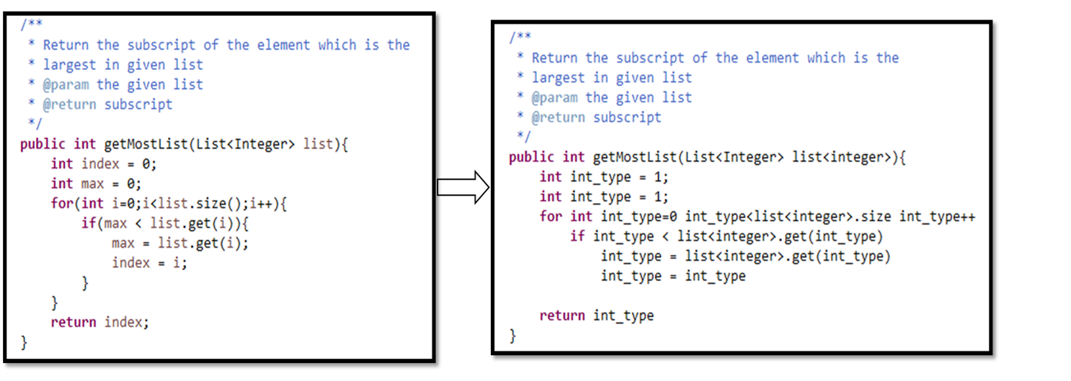
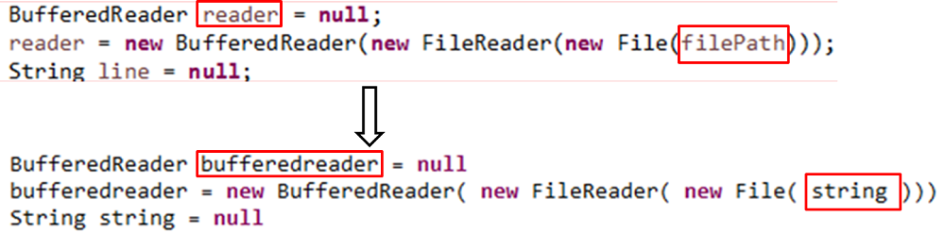
研究内容-数据收集和处理
数据处理：
对Java的基本数据类型进行统一化处理；
对于非基本数据类型进行统一化处理。

Slide 13
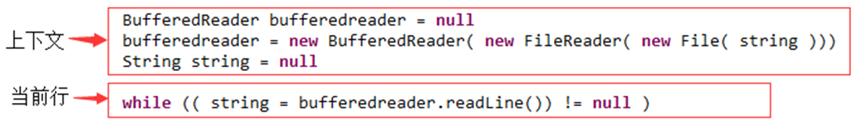
研究内容-训练数据集构造
对一个功能完整的方法块,忽略第一行方法的声明,从第n+1行开始,以前n行为模型输入、第n+1行为模型的输出构建模型的一个实例,并依次向下直至方法块最后一行,构建训练数据集。

Slide 14
研究内容-模型参数设置
本文用TensorFlow搭建主体模型：
编码器中两个RNN；
attention模型；
隐藏单元数1000；
词嵌入维度120；
硬件条件：以GPU平台作为实验硬件支撑

Slide 15
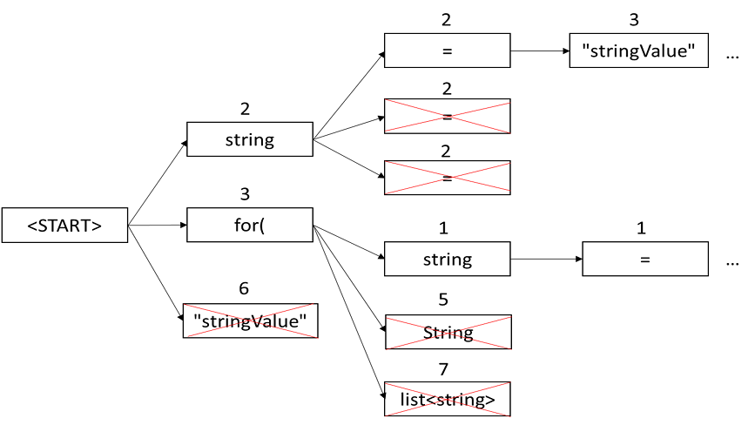
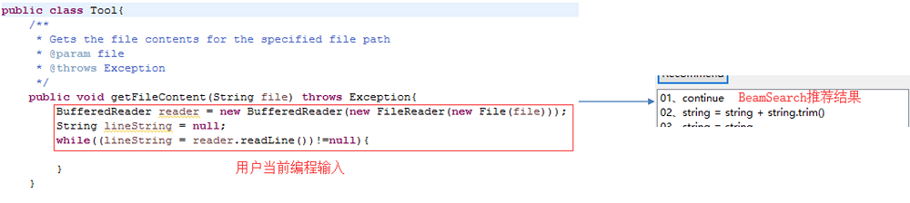
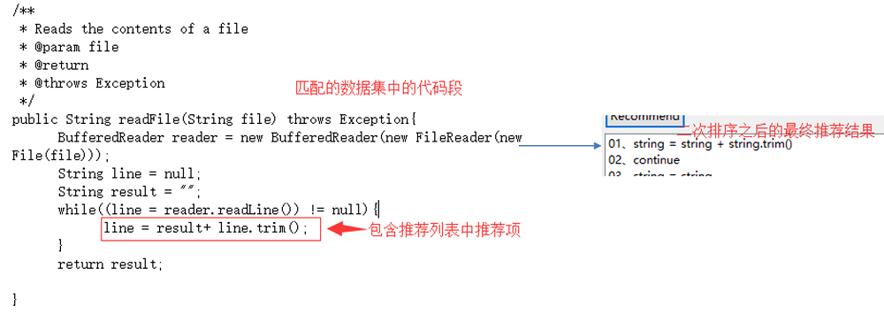
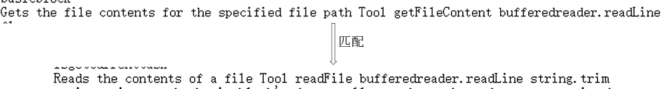
研究内容-推荐项生成及二次排序
利用Beam Search生成第一次推荐结果；
利用LSA对推荐结果列表进行二次排序；

Slide 16
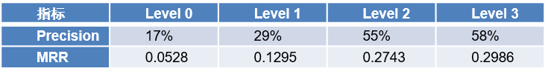
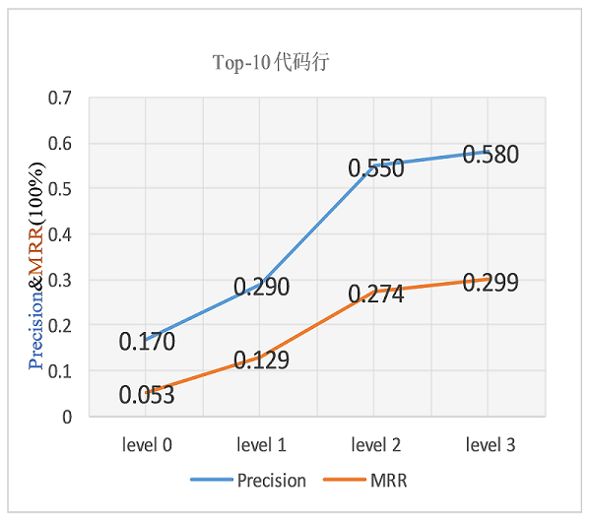
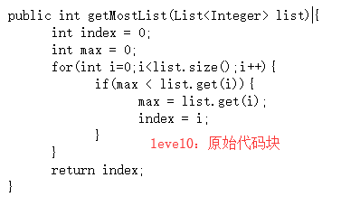
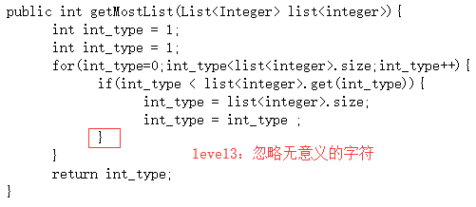
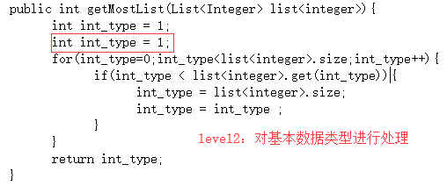
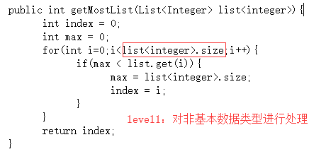
研究内容-实验验证
问题1:方法的性能是否会被代码行数据集预处理的程度所影响
level0—level3分别为：原始数据集、对非基本数据类型进行统一化、对基本数据类型进行处理和删除某些特定字符

Slide 17
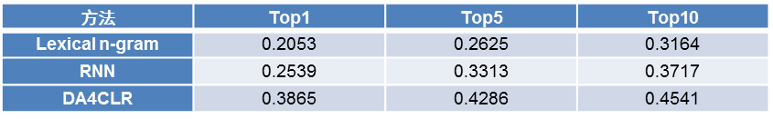
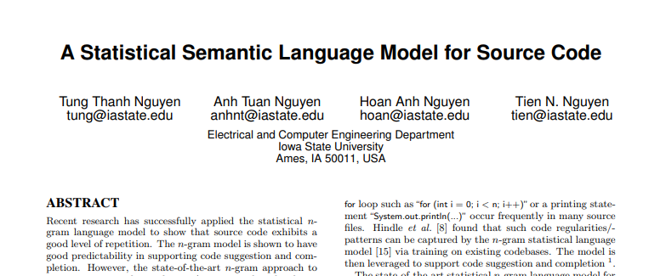
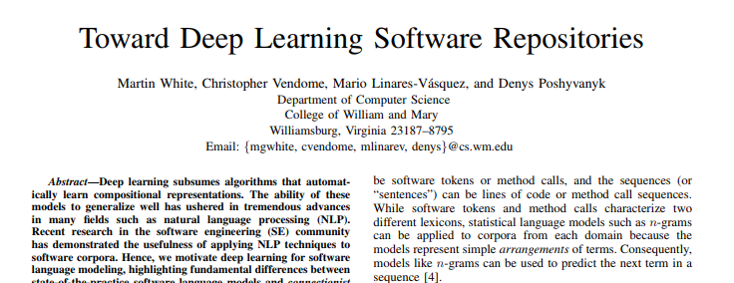
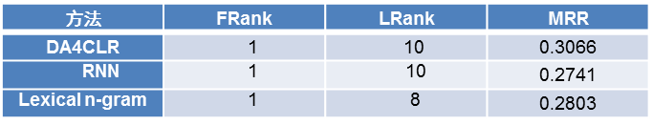
研究内容-实验验证
研究内容-实验验证
问题2: 本文提出的方法和类似相关工作相比准确率如何
对比利用统计语义语言模型和RNN模型来进行代码行补全的方法
[1] Nguyen T T , Nguyen A T , Nguyen H A , et al. A statistical semantic language model for source code[C]// Joint Meeting on Foundations of Software Engineering. 2013.
[2] White M , Vendome C , Linaresvasquez M , et al. Toward Deep Learning Software Repositories[C]// IEEE/ACM Working Conference on Mining Software Repositories. IEEE, 2015.

Slide 18
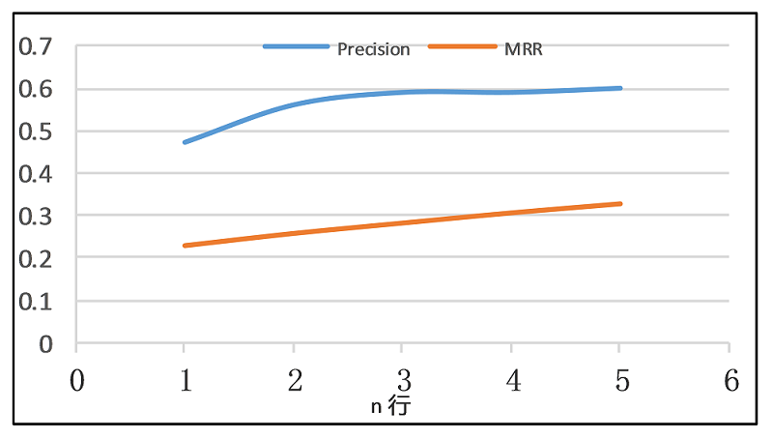
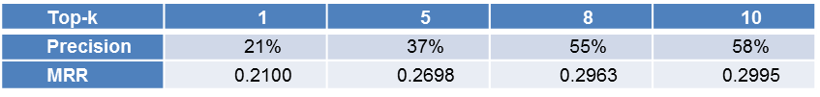
研究内容-实验验证
研究内容-实验验证
问题3:本方法推荐的代码行准确率是否受到一些参数设置的影响
n分为设置1、2、3、4和5
k分别设置为1、5、8和10

Slide 19
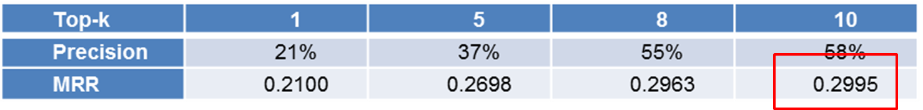
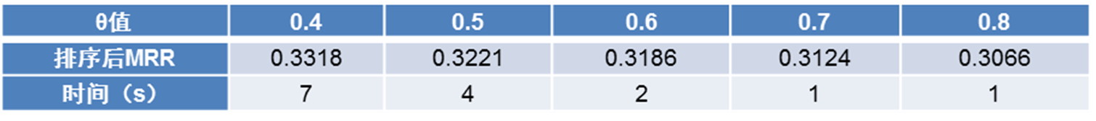
研究内容-实验验证
研究内容-实验验证
问题4:本方法中对推荐结果进行二次排序是否必要以及比较合适的θ值设置是多少
θ分别设为0.4、0.5、0.6、0.7和0.8

Slide 20
目录
一
研究背景
二
研究框架
三
研究内容
四
结论和展望

Slide 21
总结
主要工作
针对源码数据提出了一个统一化处理标准；
利用深度学习模型从开源数据集中学习潜在的一般性代码行上下文模式；
利用信息检索方法对推荐结果二次排序；

Slide 22
展望
未来工作
对源码数据建立一套完整数据质量评估标准，在数据从收集到处理的整个过程达到该标准的情况下，整个数据集具有更高质量，最终表现为推荐结果具有更高质量；（在做）
尝试改进方法模型来提高本文方法的推荐准确率；
研究本文方法在编程现场中的其它使用，包括其它的编程语言，以及从方法块到API的不同粒度的应用。

Slide 23

谢谢各位评委，敬请批评指正！

